Slide 1
МАСТЕР – КЛАСС
«Игры и упражнения для развития
творческих способностей детей»

Slide 2
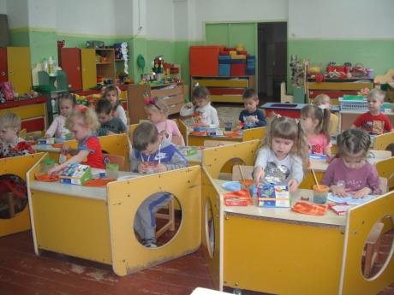
«Дети должны жить в мире красоты, игры, сказки, музыки, рисунка, фантазии, творчества»
В.А. Сухомлинский

Slide 3
Творчество – это активная форма самовыражения.
Творческие способности дошкольника – это индивидуальные качества, определяющие успешность выполнения какой-либо творческой деятельности.
Дошкольное детство – уникальный, самоценный период каждого ребенка. «Поддержка разнообразия детства» подчеркивается в ФГОС ДО.

Slide 4
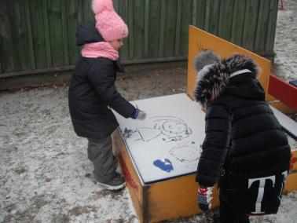
Для развития творческих способностей необходимо формировать у ребенка позицию активного участника, исполнителя-создателя результатов своего творчества. Предлагаю комплекс игровых упражнений при помощи которых дошкольники учатся доступными средствами выражать себя, свои эмоции и чувства, настроения и переживания.

Slide 5
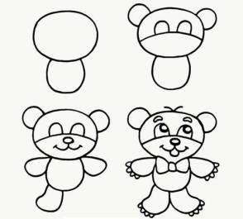
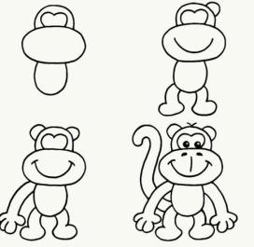
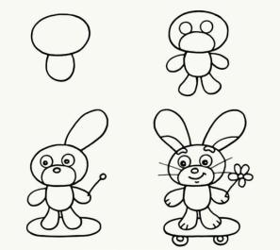
«Веселое соревнование»

Slide 6
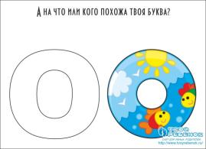
«Буквы в рисунках»

Slide 7
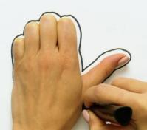
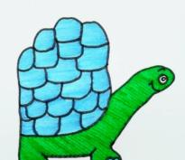
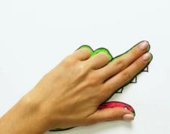
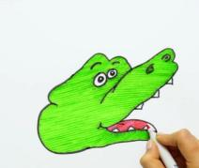
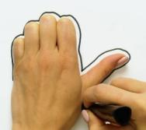
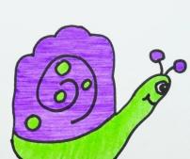
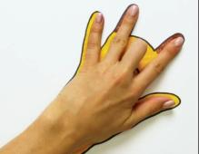
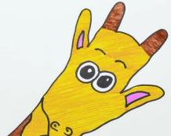
«Обведи свою ладонь и оживи»

Slide 8
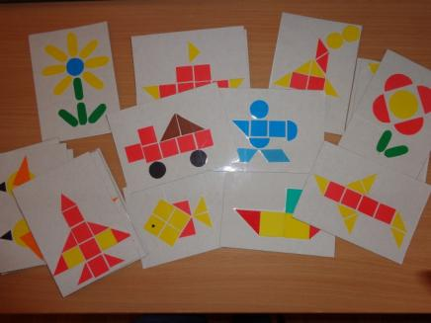
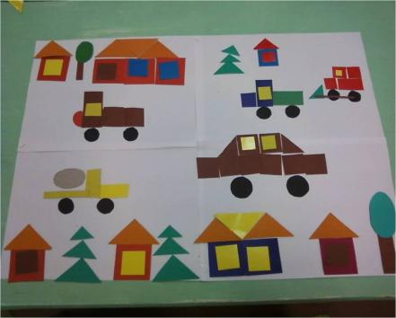
Упражнение «Волшебная мозаика»

Slide 9
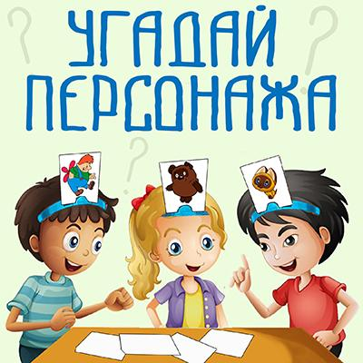
Творческое упражнение «Угадай кто я»

Slide 10
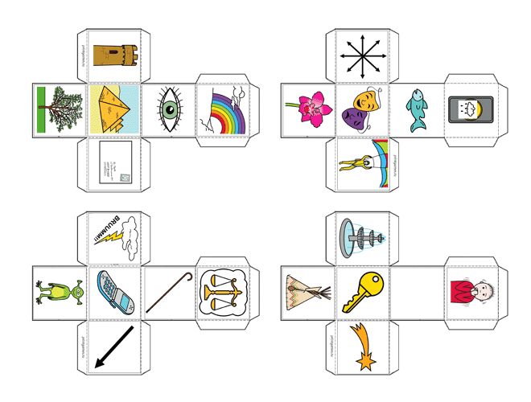
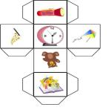
Кубики историй
«Фантазия-реальность»
«Что это такое?»
«О чем говорит музыка»
Творческое упражнение «У кого какой характер?»
«Сочиним сказку вместе»
Игра «Хорошо-плохо» или «Цепочка противоречий»
«На что похоже?».

Slide 11
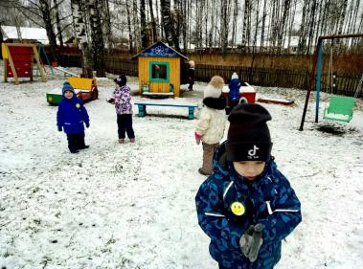
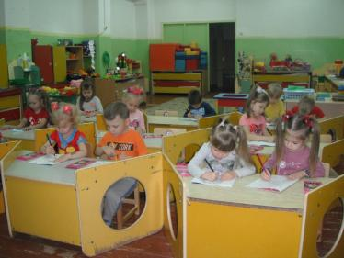
«Ребенок – это не сосуд, который надо наполнить, а огонь, который надо зажечь».

